Slide 1
Модели представления знаний

Slide 2
Требования к представлению знаний в экспертных системах
Одна из ключевых проблем, возникающих при построении ЭС, состоит в необходимости выбора и реализации способа представления знаний. Важность данной задачи обусловливается тем, что именно представление знаний в конечном итоге определяет характеристики системы.
Требования к представлению знаний :
общность или относительная (в рамках выбранной ПрО) универсальность.
однородность. Однородное представление приводит к упрощению механизма управления логическим выводом и упрощению управления знаниями. Практически однородность связывается с унификацией типов (единиц) знаний (понятий, свойств, отношений), введением системы их иерархических классификаций, упорядочением внешних запросов и т. д.
применение психологичного, интуитивно понятного людям (экспертам и пользователям системы) представления знаний. Однако, стопроцентное следование данному требованию невозможно, так как ЭВМ, обрабатывающие знания, оперируют с ними во внутреннем, жестко структурированном представлении. Таким образом, необходимо обеспечить преобразование знаний из внутреннего во внешнее (пользовательское) представление и наоборот. В современных ИАС эти функции выполняются интерфейсным модулем, реализующим методы естественно-языкового диалога и визуализации информации, включая применение мнемонических схем, иконических образов (пиктограмм), когнитивной графики и пр. Развитие интеллектуальных интерфейсов также связано с использованием мультимедиа-технологий и систем «виртуальной реальности».
Дифференциация мысленных представлений человека и формально-логического представления знаний служит фундаментом для выделения понятия модели знаний, определяющей способ формального описания знаний в базе знаний (БЗ).

Slide 3
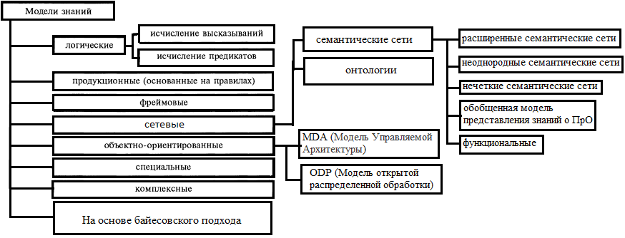
Классы моделей знаний

Slide 4
Сетевые модели знаний
Наиболее общий способ представления знаний, при котором ПрО рассматривается как совокупность объектов и связывающих их отношений, реализован в сетевой модели знаний.
К сетевым моделям относятся: сети Петри, деревья решений, семантические сети.
В качестве носителя знаний в этой модели выступает семантическая сеть – это ориентированный граф, состоящий из вершин, которые соответствуют объектам (понятиям) ПрО, и дуг — отношениям между понятиями.
Все они представлены в ЕЯ и обладают разными свойствами как с математической, так и с лингвистической точек зрения. Разработка универсального представления семантической сети при таком количестве типов отношений является сложной и трудоемкой задачей. К тому же оперировать подобной универсальной моделью было бы затруднительно.
При решении конкретных задач значимыми являются не все типы отношений, а их подмножество. Поэтому модели семантических сетей обычно разрабатываются как проблемно-ориентированные. В таких моделях используют ограниченное число типов отношений (обычно не более 20—30).
Среди моделей семантических сетей, разработанных в России в последние десятилетия, наибольшую известность получили следующие:
— расширенные семантические сети И.П. Кузнецова;
— неоднородные семантические сети Г.С. Осипова;
— нечеткие семантические сети И.А. Перминова;
— обобщенная модель представления знаний о ПрО А.И. Башмакова.
— функциональные И. Н. Дорохов, В. В. Меньшиков.
Функциональные семантические сети: вершины – исходные данные или вычисляемые величины, дуги – отношения математического типа (формулы, операторы, сложные математические конструкции), с помощью которых одни данные преобразуются в другие.

Slide 6
Фреймы
Фрейм — разновидность упорядоченной структуры семантической сети.
Фрейм (англ. frame — кадр, рамка, каркас) – абстрактный образ для представления некоего стереотипа восприятия.
В химии и химической технологии фрейм — это минимальное смысловое описание в словесной структурно-классифицированной форме иерархических знаний о каком-либо стереотипном понятии (объект, субъект, операция, явление, состояние или событие).

Slide 7
Продукционные правила и модели
Продукционные правила, PR — это структурно-лингвистические модели представления процедурных знаний предметной области (рекомендаций, указаний, стратегий или эвристических правил), которые формально записываются в виде следующих пар:
PR₁ ::= ЕСЛИ (ситуация), ТО (действие),
PR₂::= ЕСЛИ (условие применимости), ТО (действие),
PR₃::= ЕСЛИ (причина), ТО (следствие),
PR₄::= ЕСЛИ (причина), ТО (следствие).

Slide 8
Формальные логические модели
Традиционно в представлении знаний выделяют формальные логические модели, к которым относят исчисления высказываний, исчисления предикатов, нечеткие логические модели.
Записываются в виде множества: M=<T, P, A, F>, где
Т – множество базовых переменных,
Р – множество статических правил (синтаксических и семантических),
А – множество аксиом (априорно истинных логических формул),
F – множество правил вывода (в соответствии с которыми мы получаем то или иное решение).

Slide 9
Исчисление высказываний представляет собой один из начальных разделов математической логики, служащий основой для построения более сложных формализмов. В практическом плане исчисление высказываний, применяется в ряде ПрО (в частности, при проектировании цифровых электронных схем).
Развитие логики высказываний нашло отражение в исчислении предикатов первого порядка.
Переменные, значениями которых являются термины (слова, фразы, предложения), выраженные на естественном языке, называются лингвистическими переменными.

Slide 10
Логические операции
Действия, совершаемые над логическими переменными для получения определенных логических функций, называются логическими операциями. В алгебре логики используются следующие логические операции:
ИНВЕРСИЯ (логическое отрицание). В естественных языках соответствует словам неверно, ложь или частице не, в языках программирования обозначается Not, в алгебре логики обозначается Ᾱ,
КОНЪЮНКЦИЯ (логическое умножение). В естественных языках соответствует союзу и, в языках программирования обозначается And, в алгебре логики обозначается ˄.,
ДИЗЪЮНКЦИЯ (логическое сложение). В естественных языках соответствует союзу или, в языках программирования обозначается Or, в алгебре логики обозначается v.
ИМПЛИКАЦИЯ (логическое следование). В естественных языках соответствует обороту речи, если..., то ..., в языках программирования обозначается If, в алгебре логики обозначается →.
ЭКВИВАЛЕНЦИЯ (логическая равнозначность). В естественных языках соответствует обороту речи тогда и только тогда, в алгебре логики обозначается <=> или ≡

Slide 11
Пример
1. M – «В технологическую схему входят насос и фильтр»
А – «В технологическую схему входит насос»
В – «В технологическую схему входит фильтр»
A,B=<да, нет>;
M ≡ (A=да) ∧(B=да).
2. Если жидкость содержит твердые взвешенные частицы, то твердые частицы можно отделить от жидкости, пропуская ее через фильтр
A - "жидкость содержит твёрдые взвешенные частицы";
В - "твёрдые частицы можно отделить от жидкости";
С - "жидкость пропустить через фильтр"
A,B,С=<да, нет>;
М ≡ (A=да) →(B=да) ∧ (С=да)
М ≡ ((A=да) ∧ (С=да))→(B=да)

Slide 12
Достоинства и недостатки формальных логических моделей
Положительными чертами логических моделей знаний в целом являются:
высокий уровень формализации, обеспечивающий возможность реализации системы формально точных определений и выводов;
согласованность знаний как единого целого, облегчающая решение проблем верификации БЗ, оценки независимости и полноты системы аксиом и т. д.;
единые средства описания как знаний о ПрО, так и способов решения задач в этой ПрО, что позволяет любую задачу свести к поиску логического вывода некоторой формулы в той или иной ФС.
Отметим следующие недостатки логических моделей.
представление знаний в таких моделях ненаглядно: логические формулы трудно читаются и воспринимаются.
Пути повышения эффективности логических моделей знаний связаны с использованием многоуровневых и специальных логик.

Slide 13
Семантические сети
Отношения между понятиями в семантических сетях имеют следующие значения :
1) Отношение принадлежности (является), абстрактное - конкретное.
IA (is a...).
2) Отношение "свойство".
HP (has property).
3) Отношение "является видом".
AKO (a kind of...).
4) Отношение "является частью"/"имеет часть".
PO (part of...)/ HPt (has part).
5) Отношение "имеет значение"
HU (has unit).

Slide 14
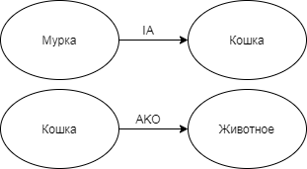
Примеры

Slide 15
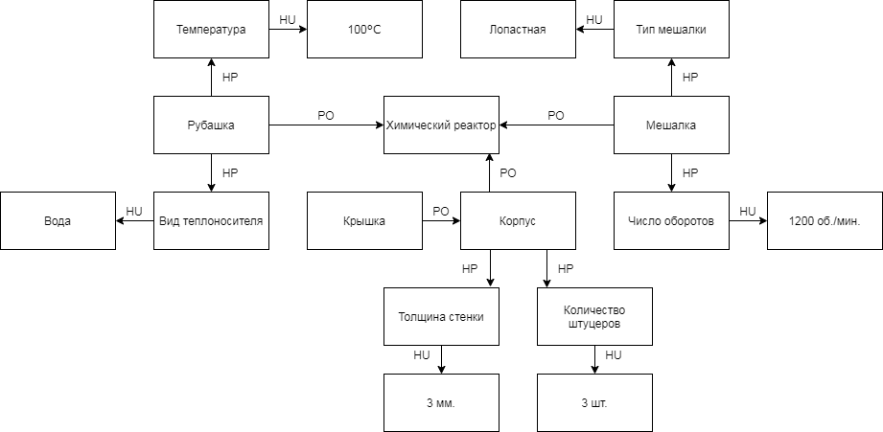
Семантическая сеть "Химический реактор"

Slide 16
Фреймовые модели представления знаний
Классификация фреймов
1. По познавательному назначению различают:
фреймы-прототипы и фреймы-примеры.
Фреймы-прототипы (шаблоны) отображают значения о некоторых абстрактных стереотипных понятиях. (Например: химический реактор, ректификационная колонна).
Фреймы-примеры (экземпляры или образцы) отображают значения о конкретных сущностях и явлениях.
При присвоении каждой характеристике фрейма–прототипа определённого значения, получается фрейм–пример. (Например: эмалированный химический реактор с рубашкой с нижним спуском, ректификационная колонна для разделения смеси ацетон – вода).
2) По функциональному назначению выделяют: фреймы-объекты, фреймы-ситуации, фреймы-операции.

Slide 17
Способы представления фреймов
1) Блочно-функциональная форма;
2) Нотация Бекуса-Науэра;
3) Табличная форма.

Slide 18
Блочно-функциональная форма фрейма
Блочно-функциональная форма фрейма представляет собой иерархическую блочную структуру, состоящую из упорядоченной совокупности блоков двух видов: блоков-вопросов (q) и блоков-ответов (a).
Блоки-вопросы соответствуют атрибутам стереотипного понятия.
Блоки-ответы соответствуют значениям этих атрибутов.
Блоки-вопросы содержат разнообразные вопросы, которые необходимо задать ЛПР для установления смысла и сущности некоторых свойств рассматриваемого стереотипного понятия. Блоки-ответы раскрывают смысл определенных свойств этого понятия.
С каждым блоком-вопросом может быть связано произвольное число незаполненных, или пустых, блоков-ответов, называемых слотами. Слоты заполняются лицом, принимающим решения, и принципиально позволяют ему использовать свои интеллектуальные способности для углубления и расширения знаний о рассматриваемом объекте. В качестве блоков-ответов могут быть использованы другие фреймы, что обеспечивает классификационные взаимосвязи и определенные ситуационные отношения между различными фреймами.
Взаимосвязанная совокупность фреймов называется сетью фреймов

Slide 19
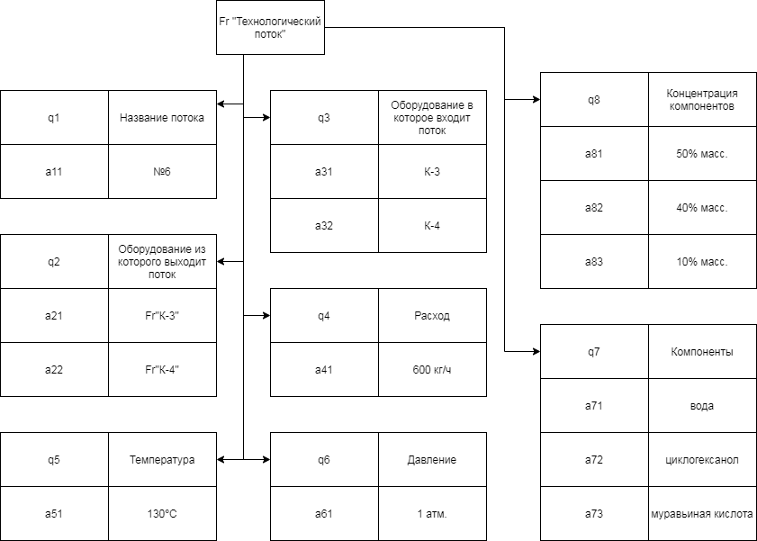
Фрейм "Технологический поток"
К-1
К-2

Slide 20
Нотация Бекуса-Науэра
Fr_{i}:=< имя_{i}, атрибут_{ij}, характеристика атрибута_{ijk}>.
Имя фрейма – слово, которое характеризует некоторое стереотипное понятие.
Атрибут фрейма – один из ключевых признаков, необходимых для описания этого стереотипного понятия.
Характеристика атрибута - значение атрибута.
Q=<q₁÷q₈>, где Q - это количество атрибутов "технологический поток".
A=<a₁₁, a₂₁, ..., a₈₃>, где A - это значения атрибутов.

Slide 21
Табличная форма
Имя фрейма
Имя слота | Значение слота | Способ получения значения слота | Присоединённая процедура
q₁ | a₁₁
Способы получения значения слотов.
1) По умолчанию от прототипа.
Слоту присваивается значение, определённая по умолчанию во фрейме–прототипе.
2) Через наследования.
Отличается от первого способа тем, что значение задано в специальном слоте фрейма–прототипа, соединённого с текущим фреймом связью AKO.
3) По формуле.
4) Через присоединённую процедуру.
Слоту назначается процедура, позволяющие получить значение слота автоматически.
5) Из внешних источников. (базы данных, датчики, пользователи системы и т.п.).
Наиболее распространённый способ – присоединенная процедура (демон).
Демон – это такая процедура, которая запускается автоматически при выполнении некоторого условия или события при обращении к соответствующему слоту.
Условия:
1) IF-REMOVED (если удалено);
2) IF-ADDED (если добавлено);
3) IF-NEEDED (по требованию - если необходимо установить значение пустого слота);
4) IF-DEFAULT (по умолчанию).

Slide 22
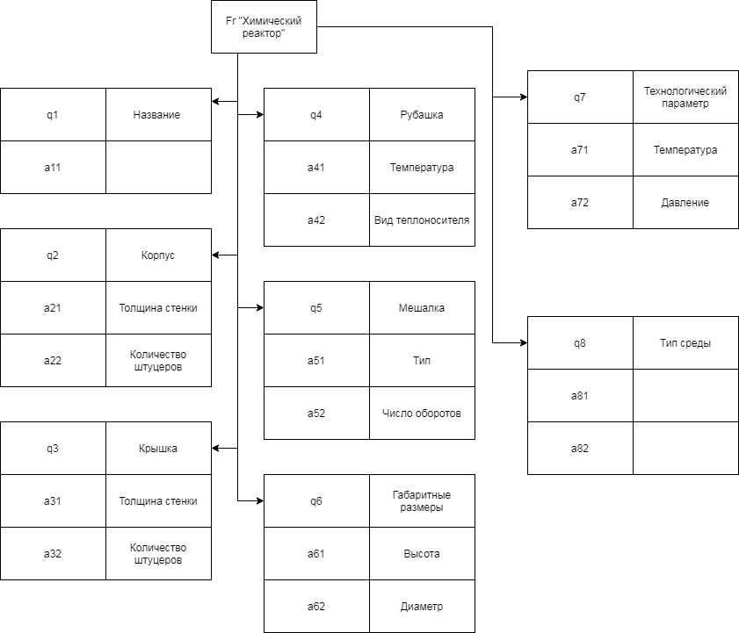
Фрейм-прототип "Химический реактор"

